Slide 1
Vliv klimatických změn na průtok dánských řek
Sabina KOTOVÁ
Veronika KŮSOVÁ
Monika PERNICOVÁ

Slide 2
Úvod
Průtok ovlivněn změnami srážek, potenciální evapotranspirace a teploty
Dopady na ŽP a zemědělství
Důležité odhady budoucích průtoků na tocích pro vstup do diskuzí týkajících se dopadů změny klim. změn
Dopady klim. změn na průtok analyzovány v různých prostorových měřítcích a v různých dobách
Modelování dopadů dosaženo buď přímým užitím klim. modelových dat v hydrologickém modelu anebo změnou existujících klim. dat v data očekávaná
Výzkum proveden na povodích různých měřítek
Projekce týkající se severozápadní Evropy obecně předpovídají vlhčí zimy a sušší léta - vzrůstá průtok v zimě a klesá v létě
Modelová data upravená v souladu s pozorováním jsou aplikovaná do hydrologického modelu (NAM), který vytvoří průtok toku

Slide 3
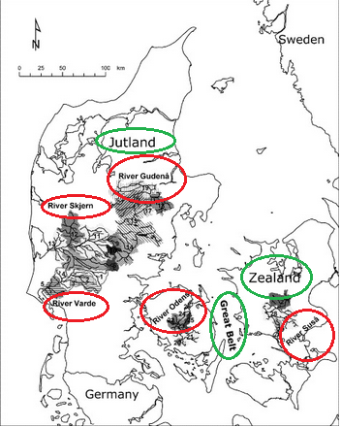
Obr. 1: Zkoumaná povodí dánských řek

Slide 4
Studovaná místa
Povodí řek umístěna v různých částech Dánska a zároveň reprezentují východo západní vzor množství srážek a evapotranspirace
Všech 5 řek je řekami nížinnými (pod 200m n. m.) – rozložení a tání sněhu je rovnoměrné

Slide 5
Metody I.
Simulace od HIRHAM založena na základě klimatického scénáře IPPC
NAM využit pro modelování srážek – abstraktní hydrol. model - popisuje hydrol. systém 3-5 lineárními rezervoáry v sérii (v této studii použity 4 lineární rezervoáry v sérii – skladování sněhu, povrchové skladování, kořenová zóna a skladování podzemní vody)
NAM reprezentuje každé subpovodí, jeho vstupními daty jsou srážky, evapotranspirace a teplota
Jediným přímým užitím teploty v NAM je určení, zda srážky spadly ve formě deště nebo sněhu (0°C jako kritická hodnota)
V NAM zahrnut model denního tání sněhu – 2 mm/den/°C – tato hodnota určuje míru roztátého sněhu a ovlivňuje rozsah velikosti proudu
Naměřená data (T, P, Ep) ze sledovaného období 1989-2001 jsou změřena z povrchu rozloženého do sítě

Slide 6
Metody II.
Všechna data aplikována jako průměrné denní hodnoty a prostorově převedena do hodnot povodí
U většiny řek není možné měření po proudu, protože nejsou dostupná data z ústí řek, měří se tedy proti proudu

Slide 7
Úprava vstupních dat
Odhad srážek v klimatickém modelu velmi těžký a hodnoty často potřebují úpravu
P a T z období 1961 – 1990 upraveny tak, aby odpovídaly měsíčním prům. hodnotám. Protože to jsou fixní staniční data, do celé oblasti se extrapolují pomocí Thiesenových polygonů
Data Ep z tohoto kontrolního období nejsou dostupná, proto se upraví v souladu s naměřenými daty z 1989 – 2001
Změna mezi scénářem Ep a kontrolním obdobím je malá (2 – 3%)
Úprava je provedena vynásobením hodnot

Slide 8
Naměřené a vypočtené hodnoty
Teplota
Tab. 1: Procenta dní s průměrnou teplotou pod bodem mrazu a průměrný roční maximální sněhový úhrn u povodí 5 řek.

Slide 9
Srážky
Průměrný nárůst pro všechna povodí- 6,9 %
768 na 822 mm/rok
Maximum- dílčí povodí Tarphange Bro (11 %)
Minimum- dílčí povodí Lindved (4,2 %)
Ep
Průměrný nárůst pro všechna povodí- 1,6 – 3,0 %
506 mm/rok na 518 mm/rok
Nárůst průměrně o 12 %
Evapotranspirace
Průtok

Slide 10
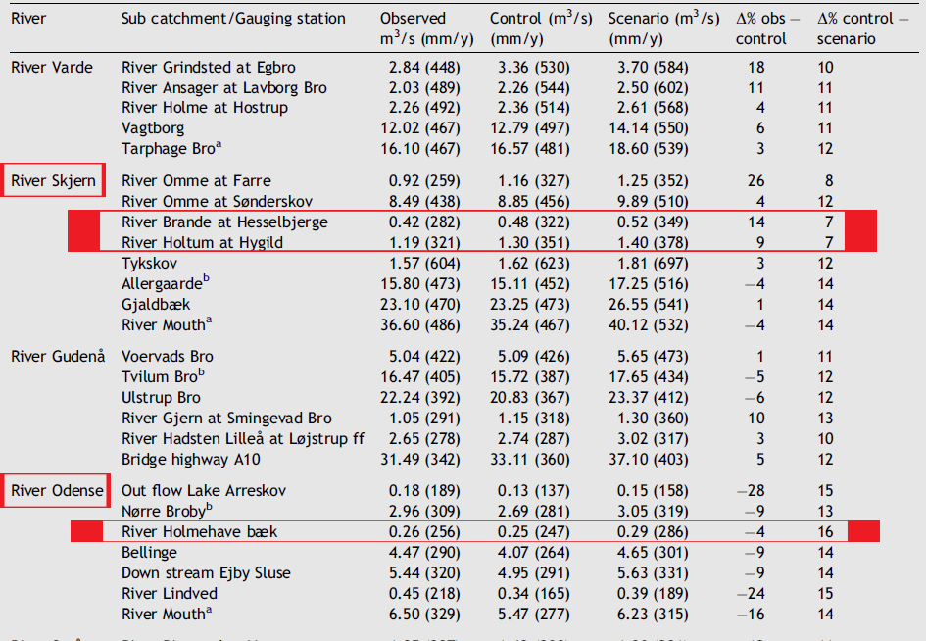
Tab. 2: Hodnoty průměrných ročních průtoků pro jednotlivá povodí- srovnání zjištěných, kontrolních a scénářových dat.

Slide 11
Tab. 3: Průměrné měsíční hodnoty kontrolní a scénářové pro srážky, potenciální a skutečnou evapotranspiraci a průtok.

Slide 12
Obr. 2: Průtoky řeky Varde ve stanici Egbro River Grindsted pro scénářové období (2071-2100).
pozn.: červeně- třicetiletý trend, modře- dvouletý klouzavý průměr

Slide 13
Extrémní události
V zájmu jsou vysoké i nízké hodnoty průtoků (vysychání malých vodních toků).
Jednotlivá dílčí povodí se nedají porovnávat.
Největší nárůst na jílovitých a písčitých půdách.
Stoleté povodně jsou dalším ukazatelem průtoků řek, často používaných k hodnocení rizik.

Slide 14
Historické trendy říčních průtoků
Nárůst o 12% ve středním ročním průtoku je považován za mírný.
Zvýšené vodní stavy se vyskytovaly v zimních a jarních měsících.
Nejmenší v letních a podzimních.

Slide 15
Efekty
Větší množství srážek, vyšší střední roční průtok
Můžou způsobit povodně -> zemědělství, obydlené oblasti
Zvýšená eroze x regulace dánských řek
Antropogenní činnost -> zalesnění vs. zastavění

Slide 16
Závěr
Modelování HIRHAM RCM
Průtok dánských řek se zvyšuje v souvislosti s vlhčím klimatem.
Větší kolísavost průtoků na jílovitých půdách.
Očekává se zvyšování extrémů.

Slide 17
Zdroj
(Journal of Hydrology): Thodsen, H. (2007): The influence of climate change on stream flow in Danish rivers. ScienceDirect.

Slide 18
Děkujeme za pozornost

